Slide 1
“新知网·新服务·新体验”
高端巡回讲座
主讲人：刘晶鑫
2024年5月15日

Slide 2

大众的认知“冰山一角”
找论文、下论文、读论文
论文查重
实际的知网“水下冰山”
鸟瞰新领域
钻取研究点
筛选精读文章
产出研究成果
服务知识发现、挖掘、生产、传播、利用、评价全链条

Slide 3

目录
一
如何鸟瞰一个新的知识领域
二
如何钻取特定知识领域的研究点
三
如何选择精读的文章
四
如何产出传播研究成果

Slide 4


如何鸟瞰一个新的知识领域

Slide 5
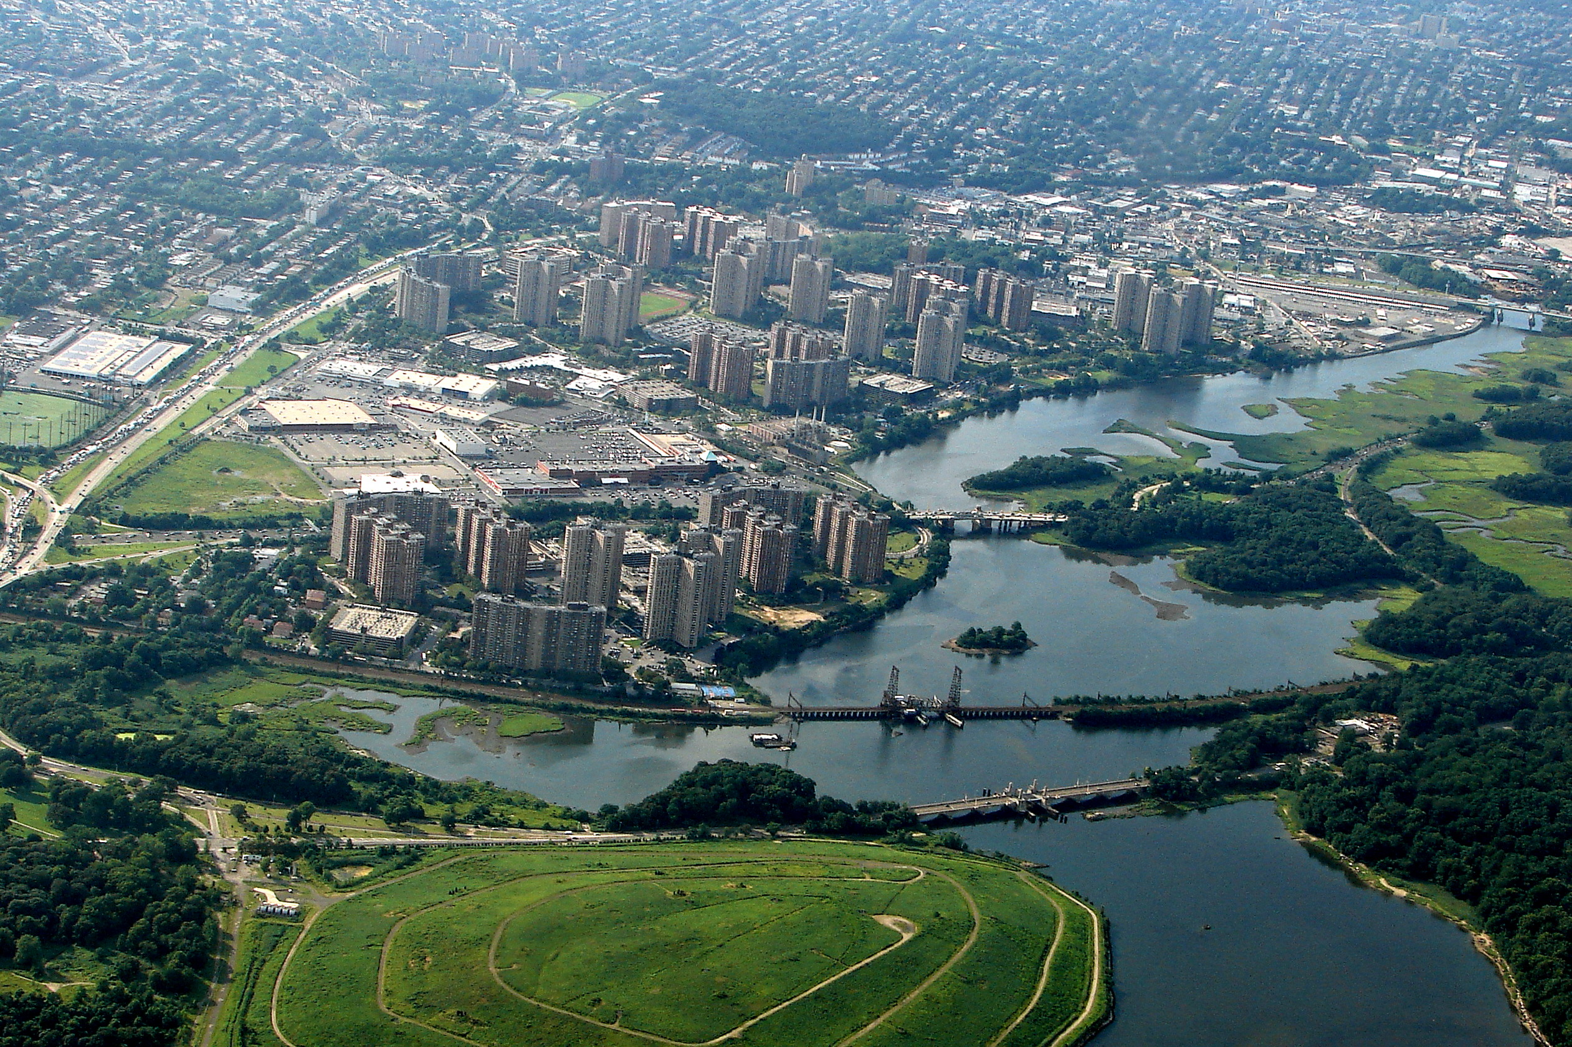
什么时候需要鸟瞰一个新的知识领域？
鸟瞰新领域
当你兴趣盎然的开启新的研究领域却不知如何下手？
当你接到一个跨学科研究任务却对所跨学科一无所知？
当你在自己的研究中“踏破铁鞋无觅处”，需要引入新的理论支撑、方法启示或应用场景?
总之，当你进入陌生的领域？
钻取研究点
选精读文章
产出研究成果

Slide 6


如何用知网去鸟瞰“人工智能”？
鸟瞰新领域
钻取研究点
选精读文章
产出研究成果

Slide 7

如何用知网去鸟瞰“人工智能”？
鸟瞰新领域
中华知识大模型：与华为携手成立人工智能联合创新实验室，发挥华为核心技术优势和知网高质量数据优势，面向知网成熟的应用场景，共同打造自主可控、可信增强的中华知识大模型（华知大模型），在具备通用大模型基本能力同时形成华知大模型8大特色能力，包括文献理解、文章伴读、知识推荐、知识溯源、技术分析、论文综述、文档写作、图表解读。
钻取研究点
选精读文章
文章伴读
科技创新
学术研究
文献理解
产出研究成果
知识推荐
华知大模型
模型4大核心定位
图表解读
知网
数据
8大特色能力
知识溯源
盘古NLP大模型
科学决策
数据分析
文档写作
技术分析
论文综述

Slide 8
如何用知网去鸟瞰“人工智能”？
鸟瞰新领域
新领域鸟瞰目标“画像”示意图
钻取研究点
研究现状
选精读文章
What 研究内容
Who 谁在研究
How 研究方法
Where 研究成果在哪儿
产出研究成果
研究主题随时间的变化When
研究起点Why
研究来源
研究分支
研究去脉
研究发展变化

Slide 9
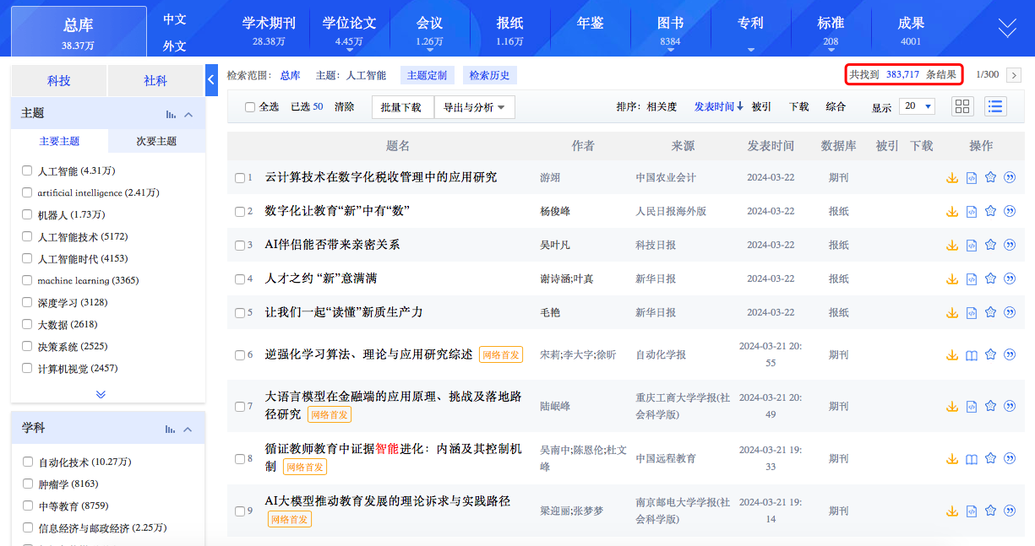
如何用知网去鸟瞰“人工智能”？——研究现状
鸟瞰新领域
钻取研究点
选精读文章
产出研究成果
埋头苦读文献当然可以，但有些原始和笨拙
383717 篇中英文文献
O My God
我只想画个像

Slide 10
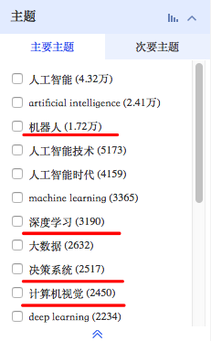
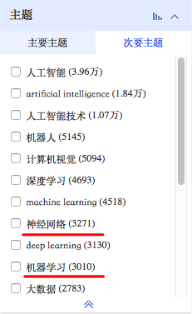
如何用知网去鸟瞰“人工智能”？——研究现状
鸟瞰新领域
What 研究内容
钻取研究点
选精读文章
产出研究成果
这是研究内容的静态展示

Slide 11
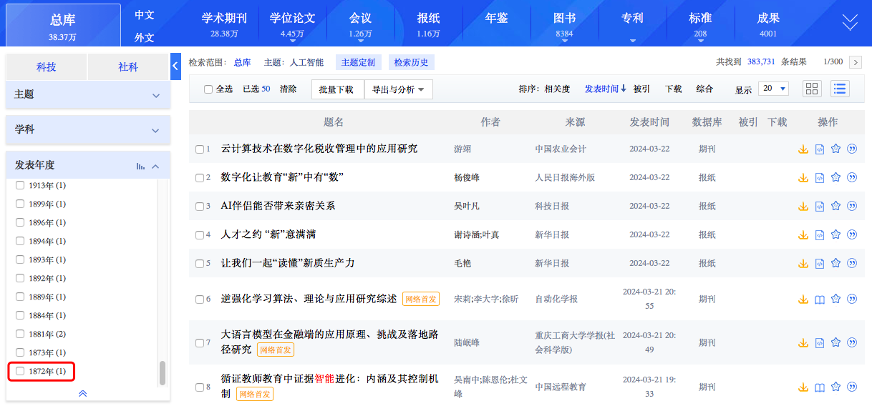
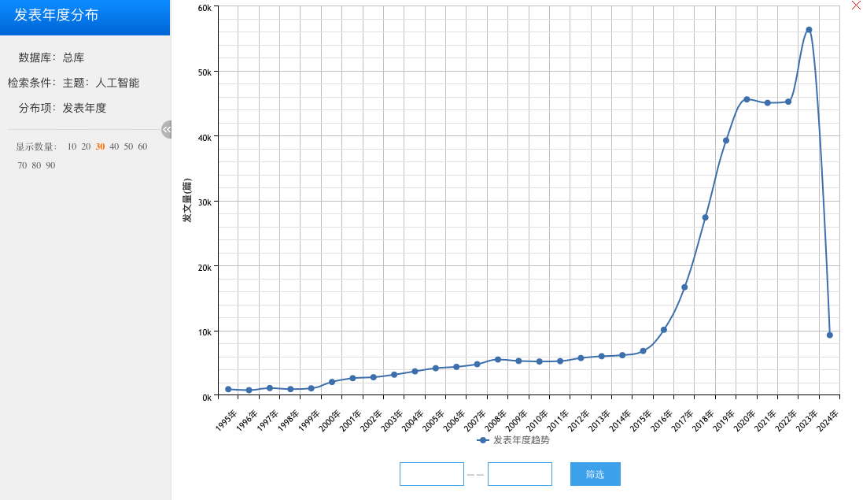
如何用知网去鸟瞰“人工智能”？——研究发展变化
鸟瞰新领域
When 研究主题随时间的变化
钻取研究点
从发文量看“人工智能”
研究的发展趋势
选精读文章
产出研究成果
如果我们将其研究主题
在时间轴上展开

Slide 12
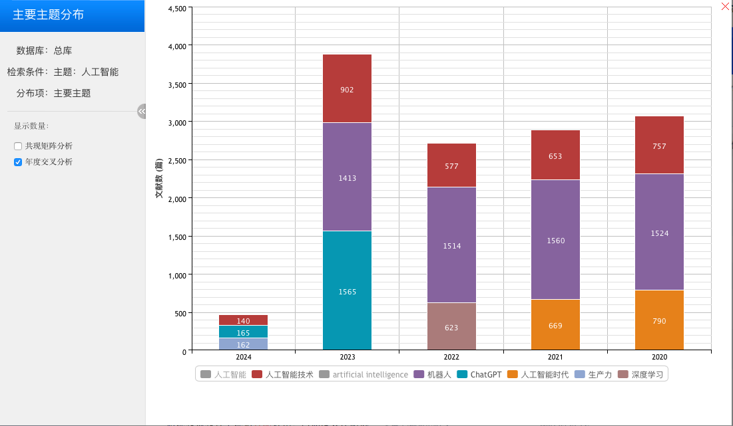
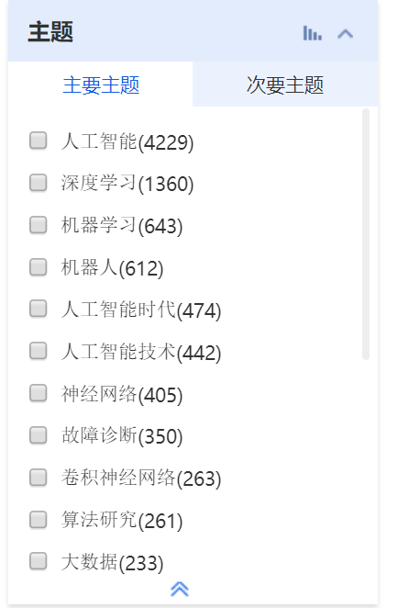
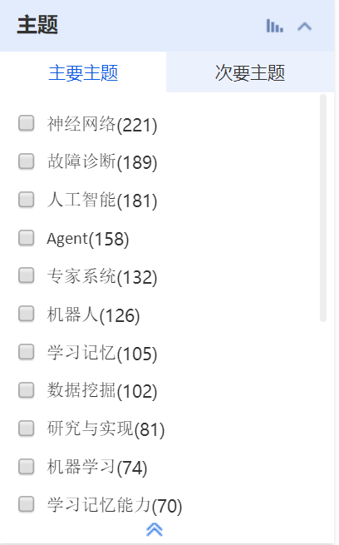
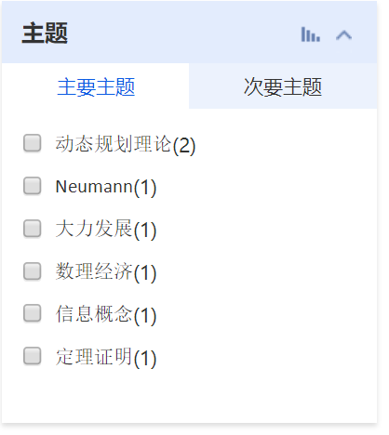
如何用知网去鸟瞰“人工智能”？——研究现状
鸟瞰新领域
When 研究主题随时间的变化
2000年-至今
钻取研究点
1970年-2000年
选精读文章
产出研究成果
深度学习、神经网络、大数据
基于深度神经网络的学习
1950年-1970年
专家系统、机器人、机器学习
人工智能转向实用
人工智能概念、定理
早期人工智能：制造智能机器和程序的工程

Slide 13
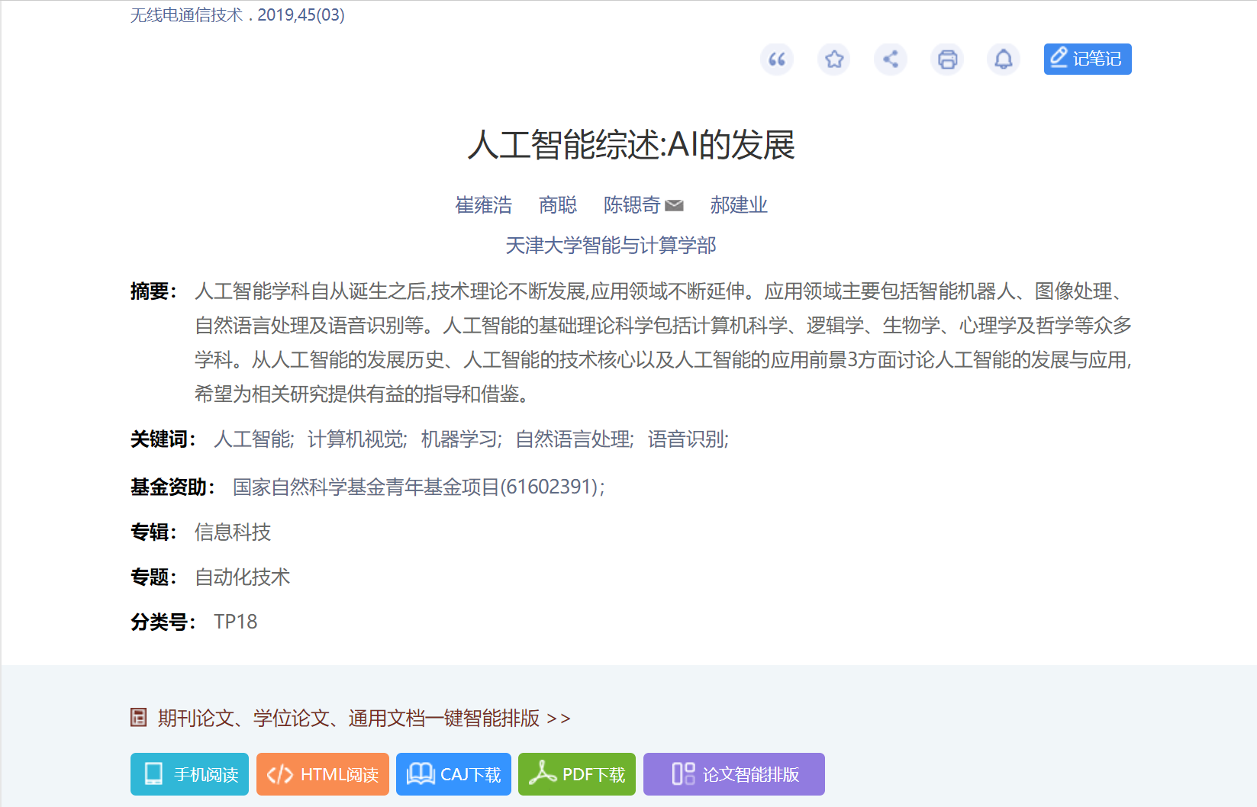
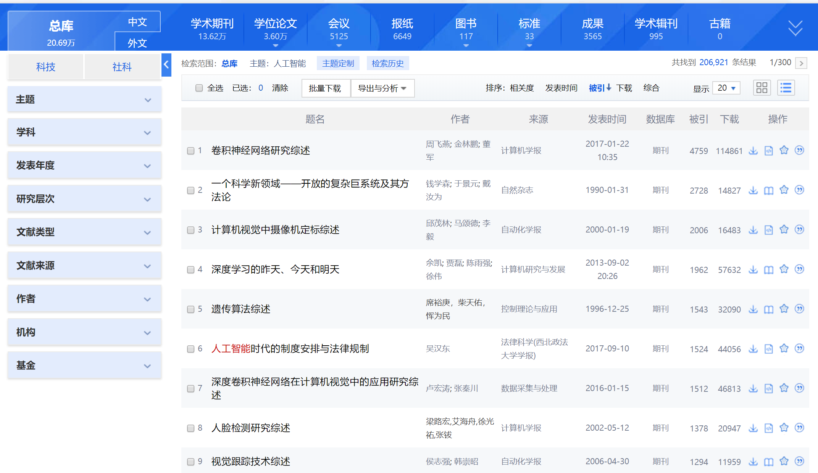
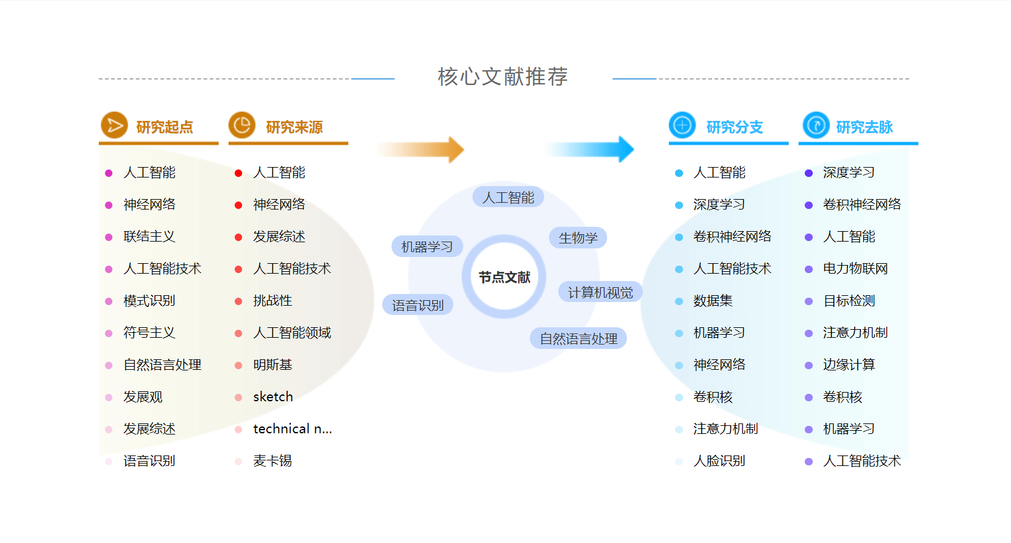
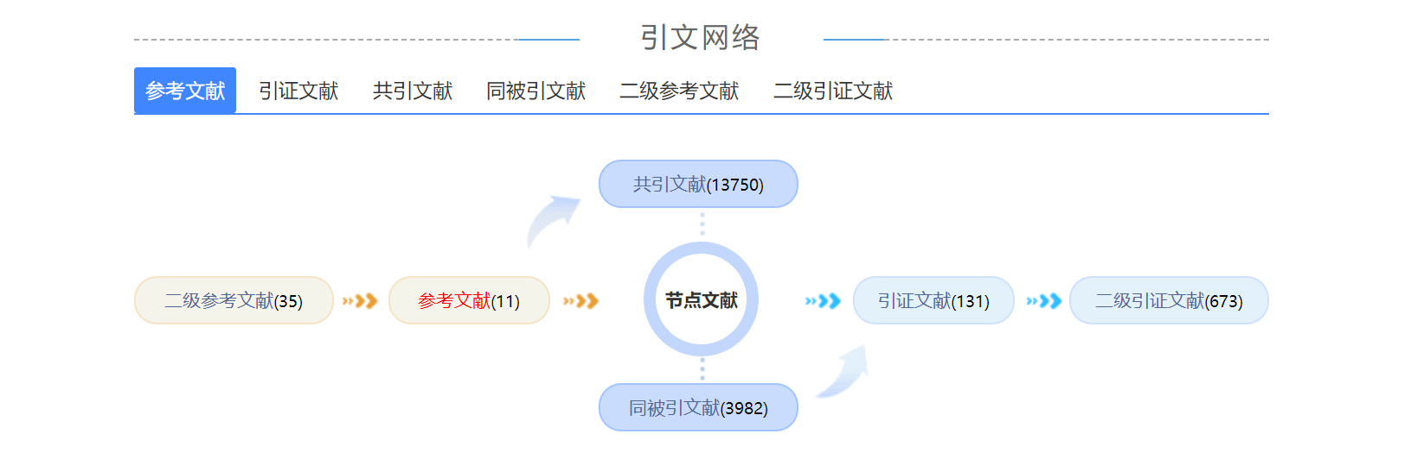
如何用知网去鸟瞰“人工智能”？——研究现状
鸟瞰新领域
When 研究主题随时间的变化
钻取研究点
选精读文章
产出研究成果
基本可以得出相同的结论但是有意外发现

Slide 14
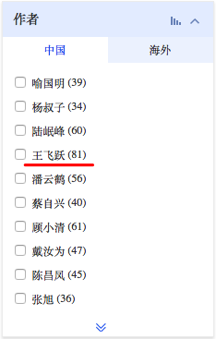
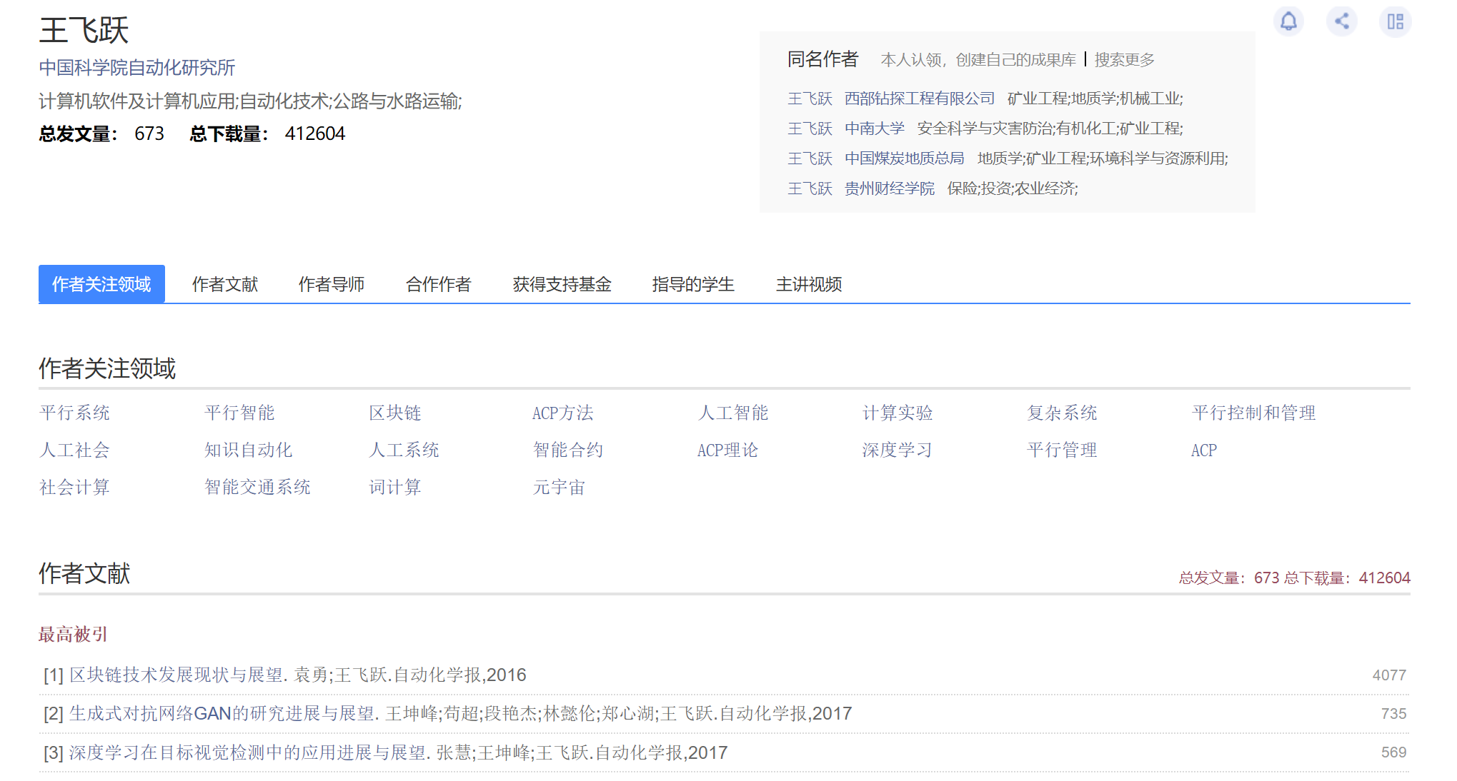
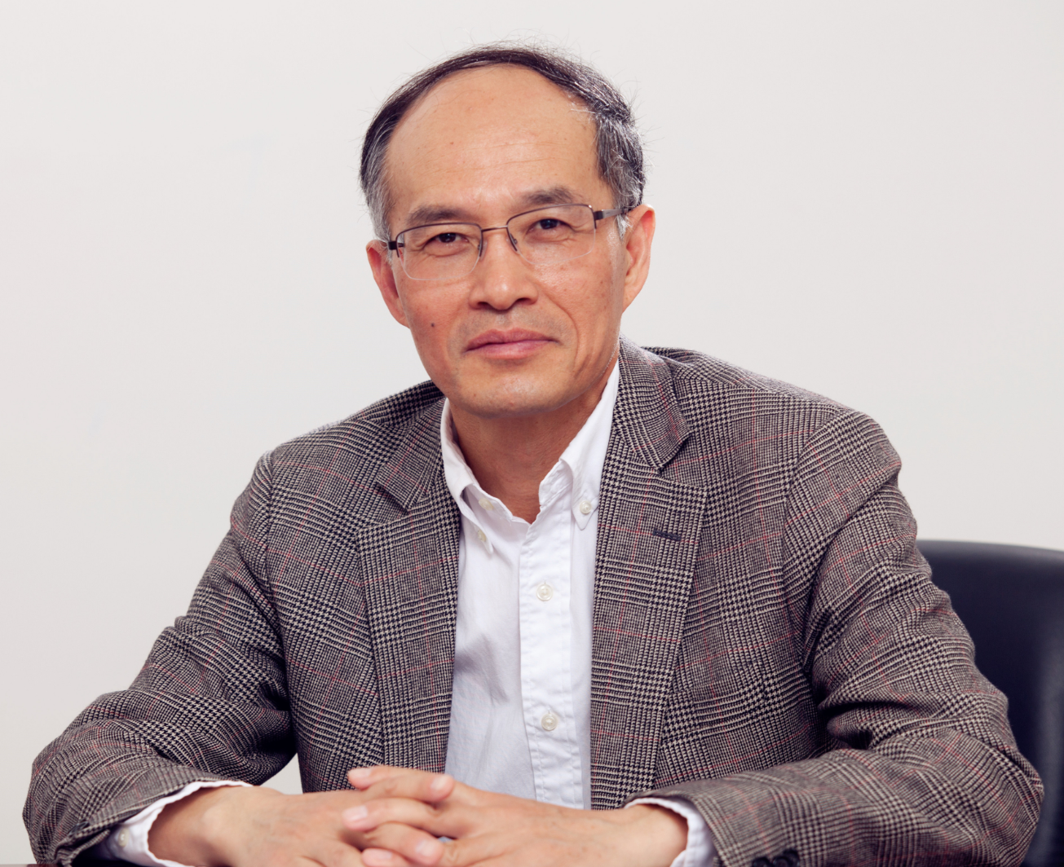
如何用知网去鸟瞰“人工智能”？——研究现状
鸟瞰新领域
Who 谁在研究
钻取研究点
选精读文章
产出研究成果

Slide 15
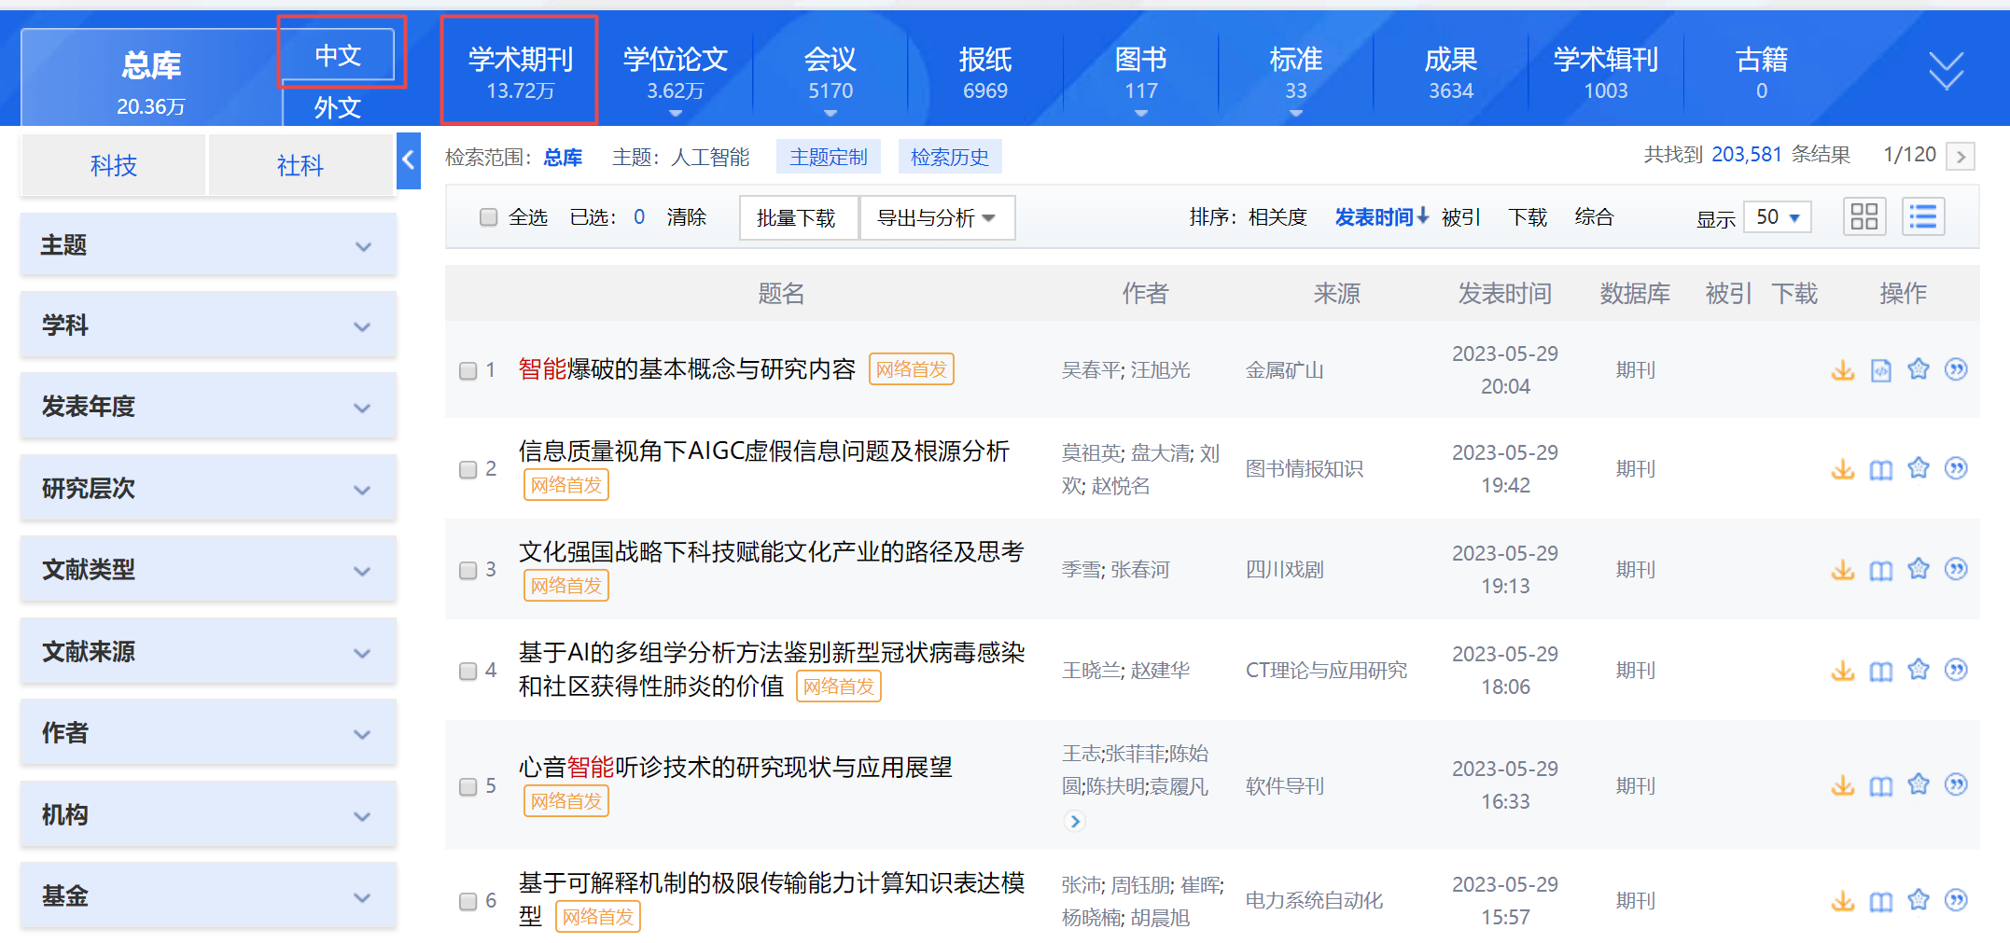
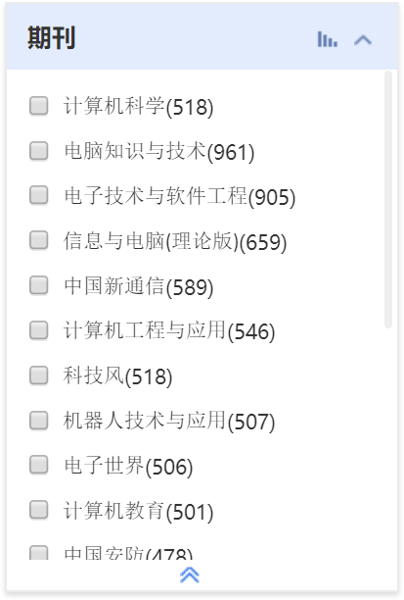
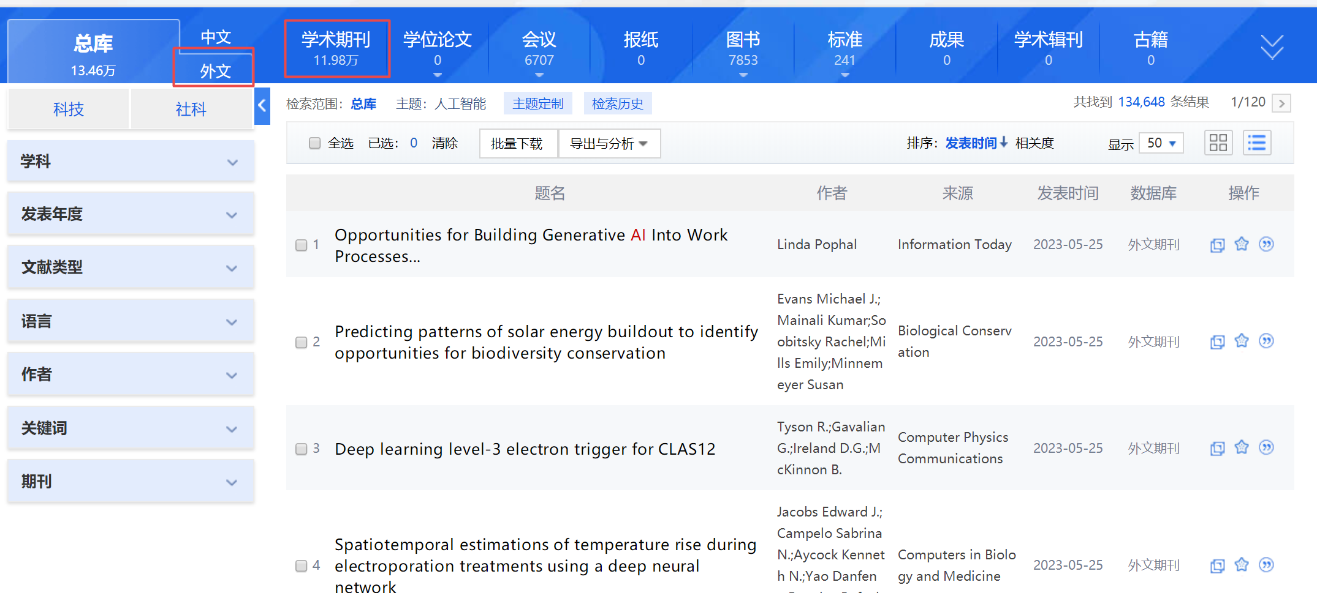
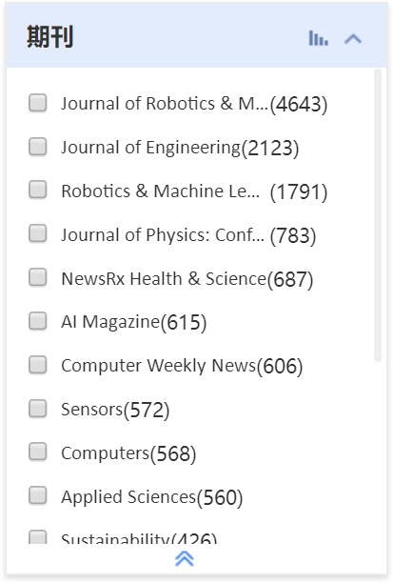
如何用知网去鸟瞰“人工智能”？——研究现状
鸟瞰新领域
Where 研究成果在哪儿（前沿阵地）
钻取研究点
中文刊
选精读文章
产出研究成果
外文刊

Slide 16
如何钻取特定知识领域的研究点

Slide 17

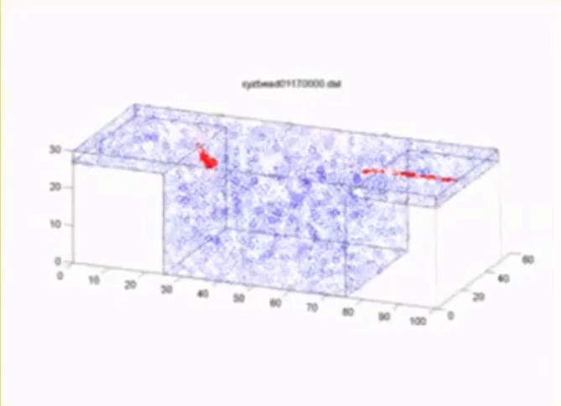
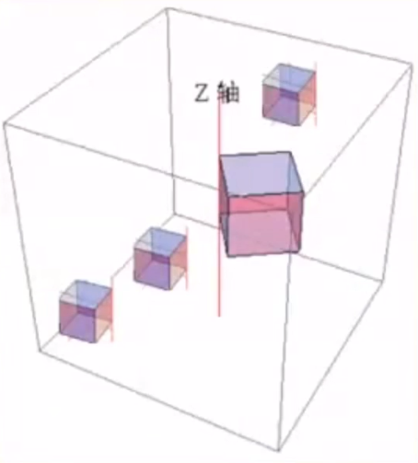
什么时候需要钻取研究点？
鸟瞰新领域
当你已经了解一个领域的概括，需要具化你的研究内容？
当你已经阅读了大量文献却依然如一叶扁舟漂浮于大海，困于找不到方向？
当你希望你的研究符合政策导向、行业趋势或实践急需，却不知如何靠近？
总之，假如你是翱翔的雄鹰，鸟瞰地面后寻找猎物时，就需要钻取研究点？
钻取研究点
选精读文章
产出研究成果

Slide 18
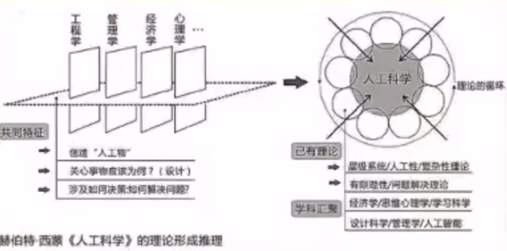
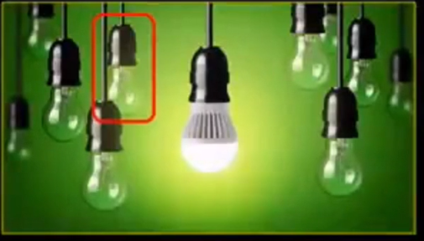
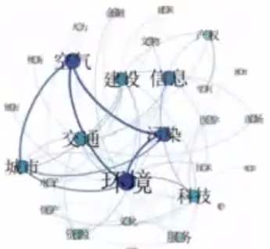
如何用知网钻取“人工智能”的研究点？
鸟瞰新领域
探寻交叉学科点
钻取研究点
选精读文章
产出研究成果
切入热点中的忽视点
跟踪政策导向点

Slide 19
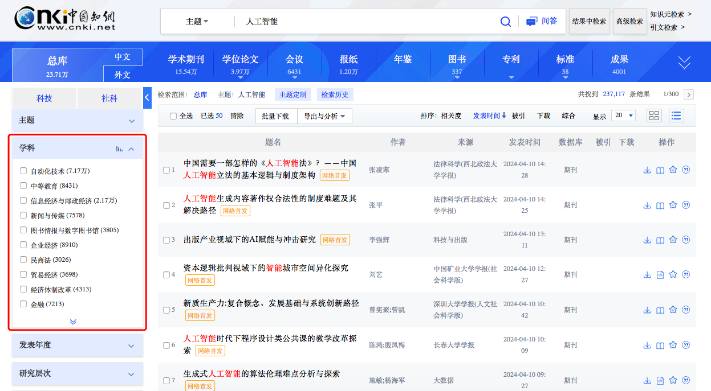
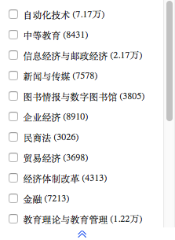
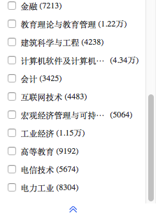
如何用知网钻取“人工智能”的研究点？——交叉学科找研究点
鸟瞰新领域
钻取研究点
选精读文章
产出研究成果

Slide 20
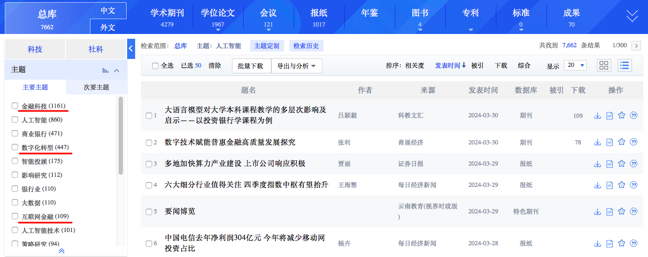
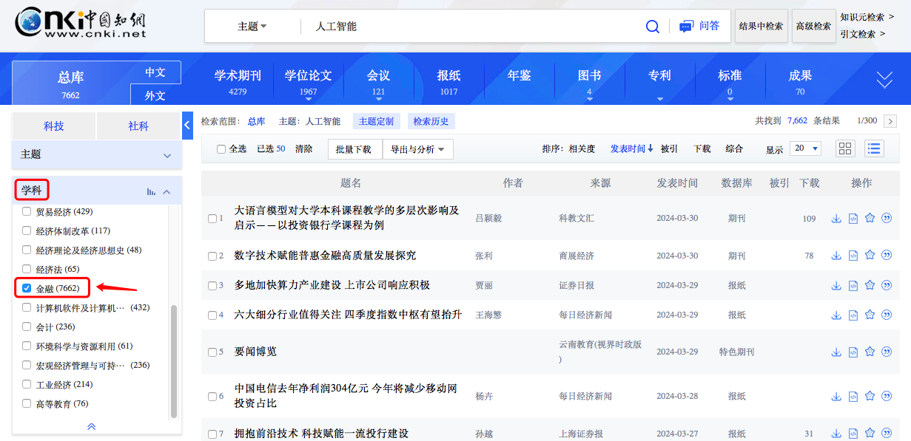
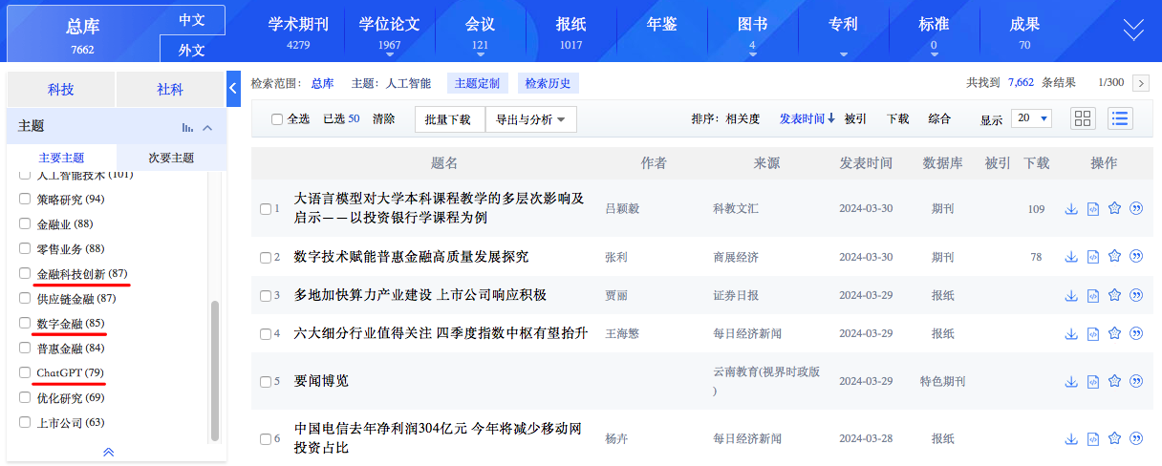
如何用知网钻取“人工智能”的研究点？——交叉学科找研究点
鸟瞰新领域
第二次钻取
钻取研究点
第一次钻取
选精读文章
产出研究成果
人工智能与金融的交叉点：
金融科技、数字化转型
互联网金融、金融科技创新

Slide 21
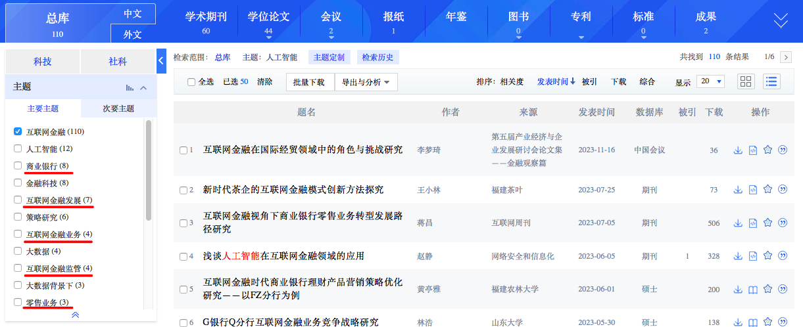
如何用知网钻取“人工智能”的研究点？——交叉学科找研究点
鸟瞰新领域
钻取研究点
选精读文章
产出研究成果
第三次钻取
互联网金融细分话题：
互联网金融的发展、互联网金融的业务、
互联网金融监管等

Slide 22
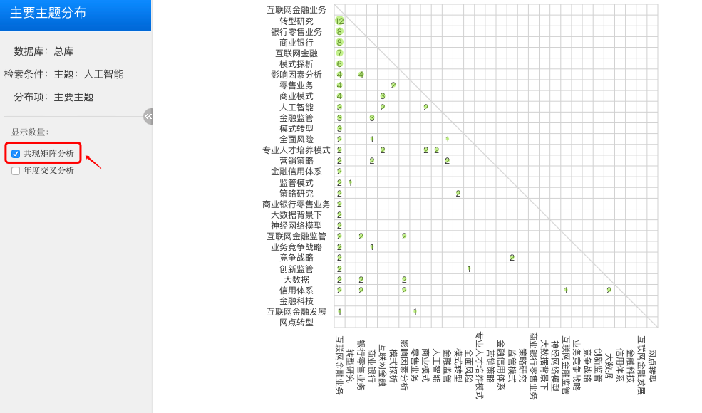
如何用知网钻取“人工智能”的研究点？——交叉学科找研究点
鸟瞰新领域
钻取研究点
选精读文章
产出研究成果

Slide 23
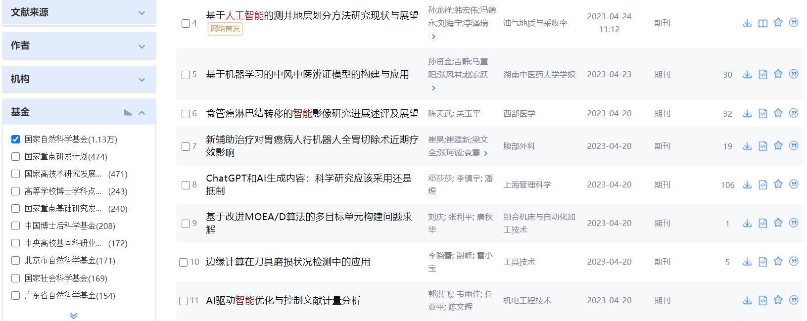
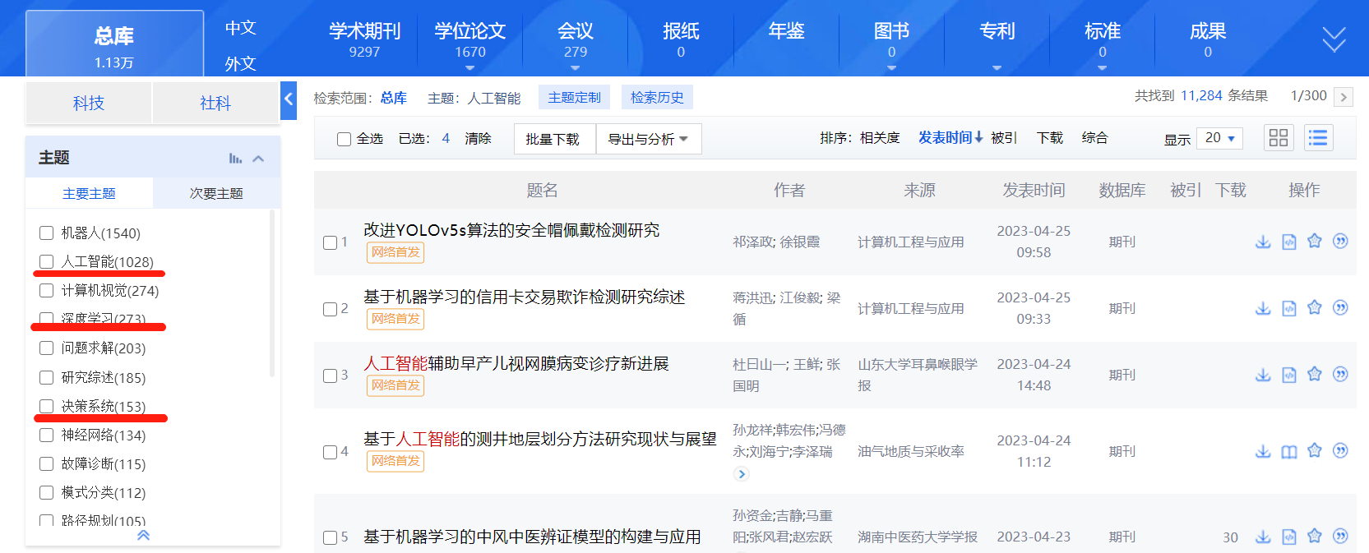
如何用知网钻取“人工智能”的研究点？——跟踪政策导向
鸟瞰新领域
国家自然科学基金支持研究的主题
钻取研究点
选精读文章
产出研究成果

Slide 24
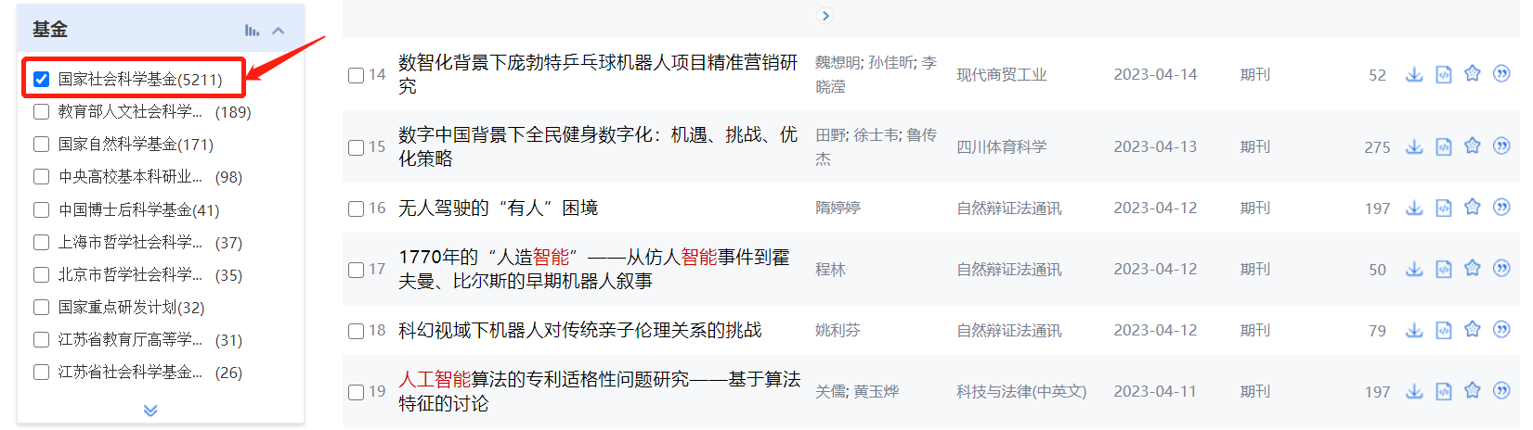
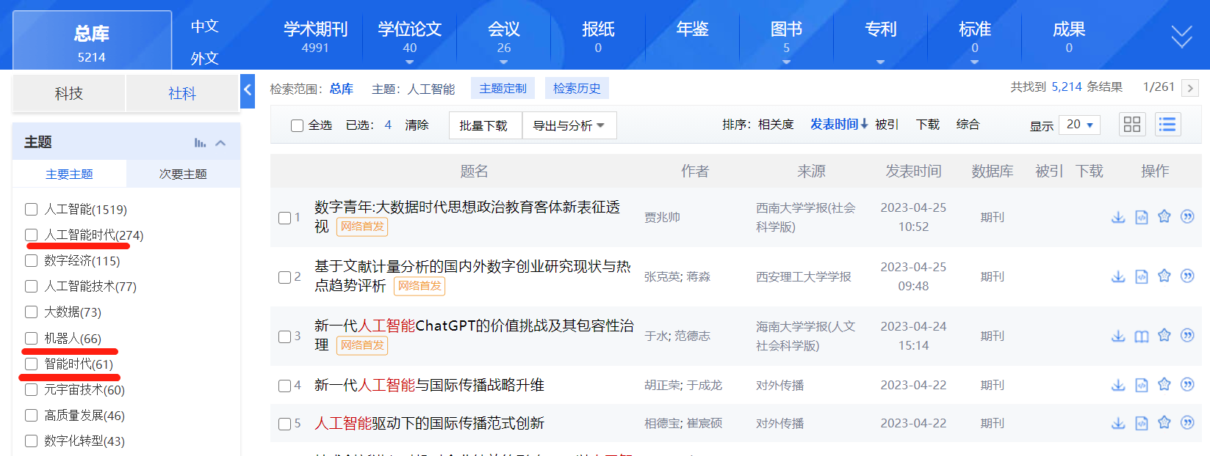
如何用知网钻取“人工智能”的研究点？——跟踪政策导向
鸟瞰新领域
国家社会科学基金支持研究的主题
钻取研究点
选精读文章
产出研究成果

Slide 25
如何用知网钻取“人工智能”的研究点？——热点中的忽视点
鸟瞰新领域
寻找忽视点的逻辑思路：
（1）分析对象：高被引但下载量相对较少的文献
（2）分析方法：共词聚类分析
（3）推理逻辑：较少被关注的重要文献中，共现次数较多的核心词可能是被忽视的研究方向
钻取研究点
高下载（TOP100）
高被引
选精读文章
TOP
(100)
产出研究成果

Slide 26
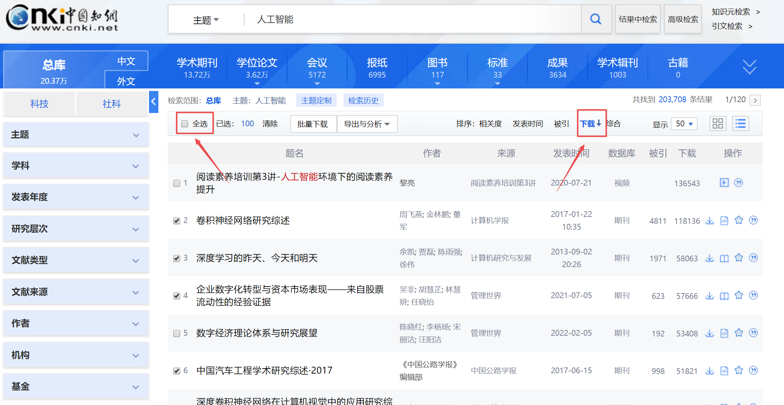
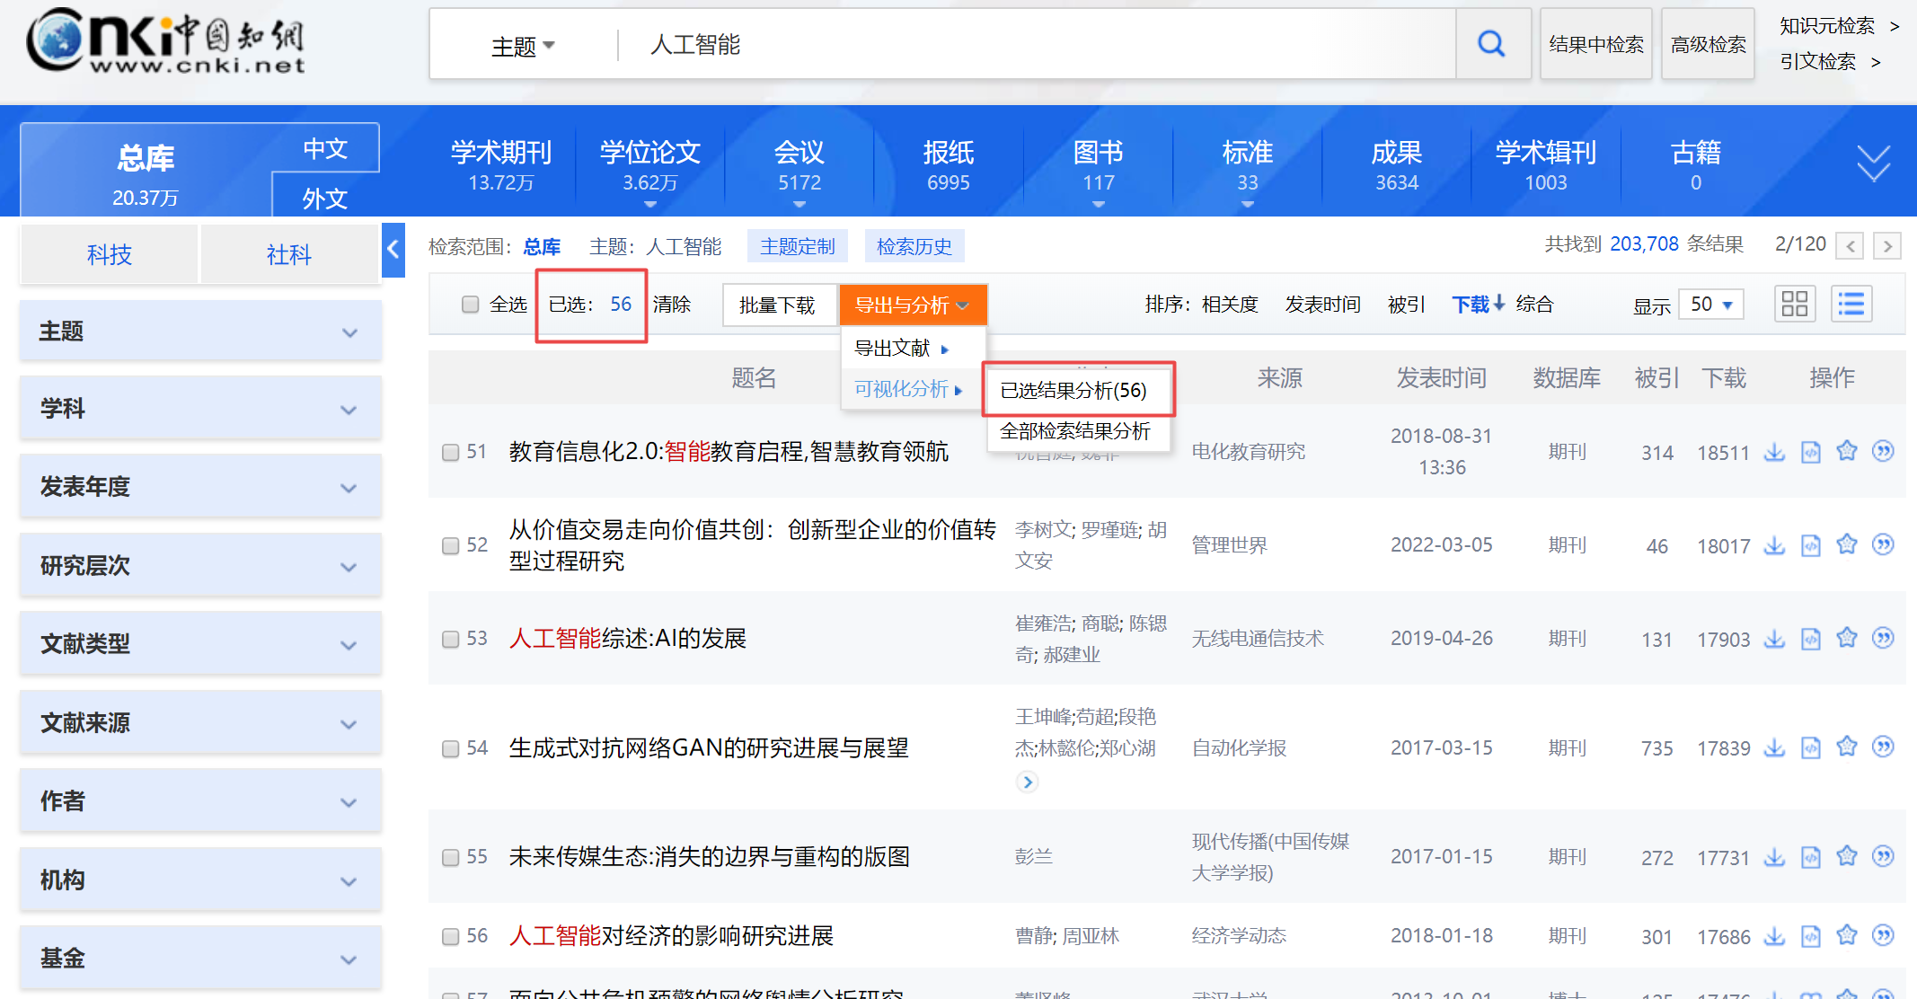
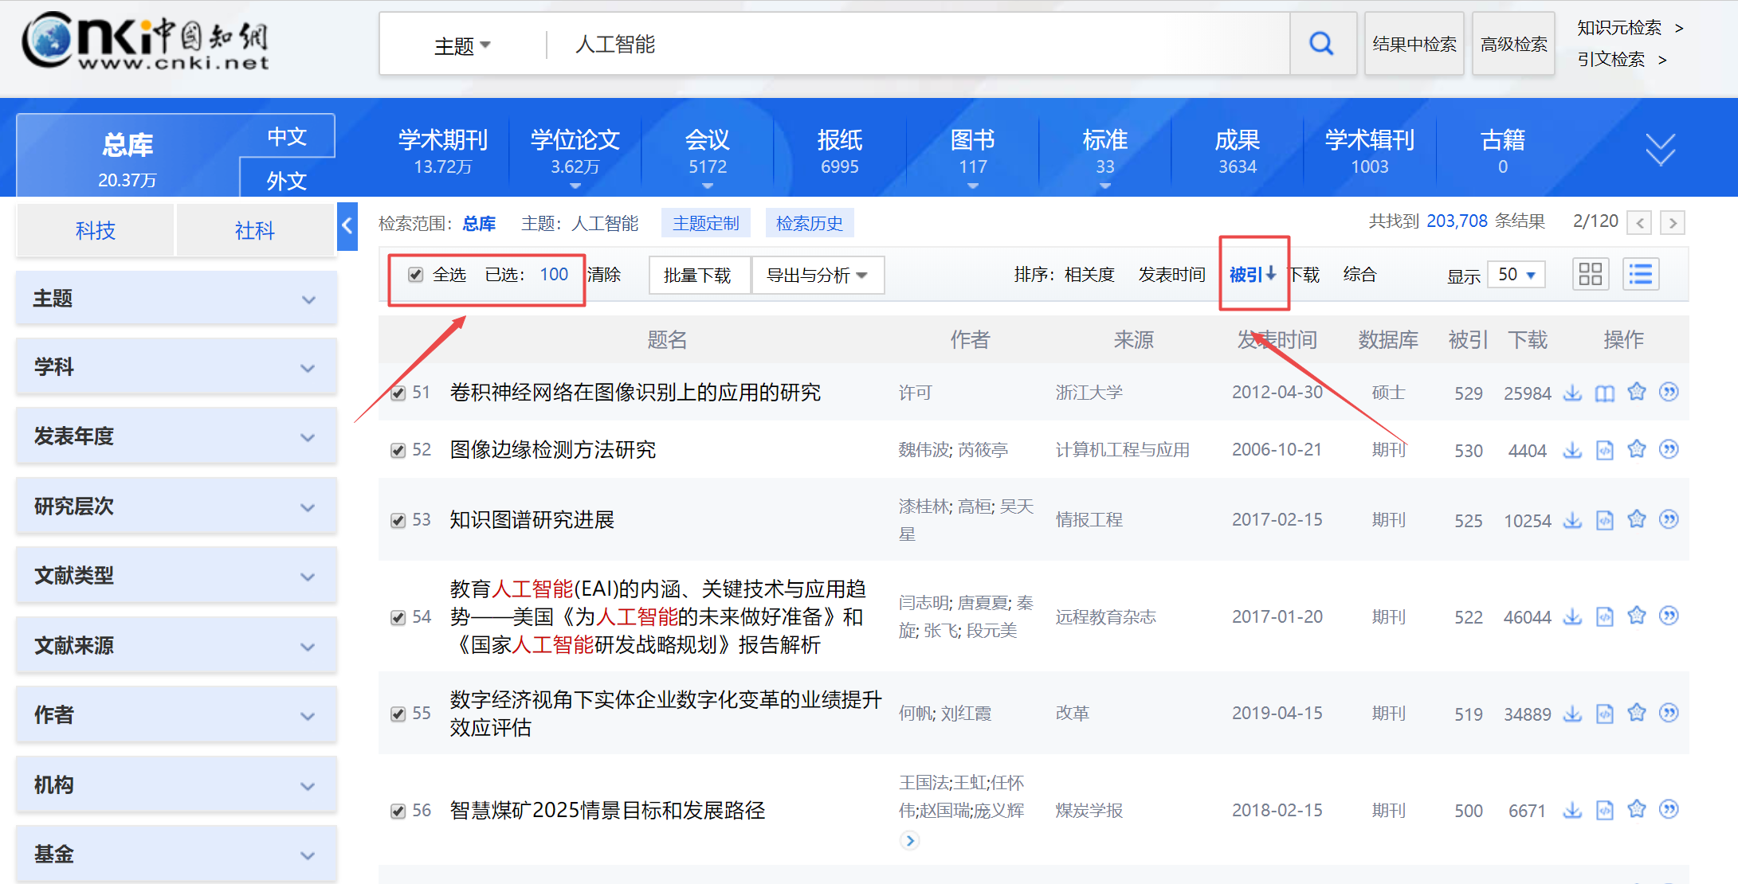
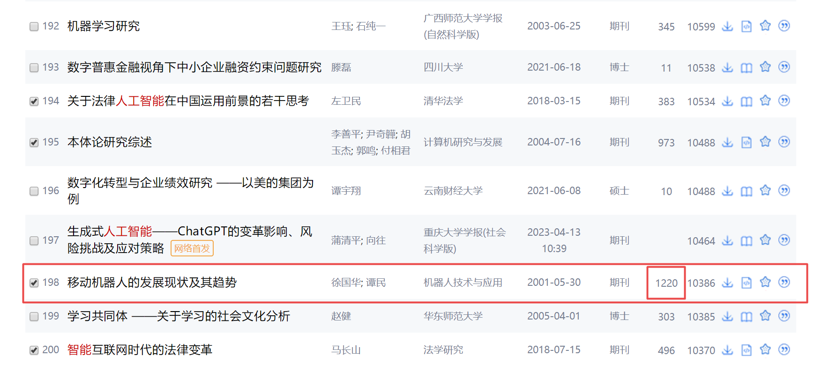
如何用知网钻取“人工智能”的研究点？——热点中的忽视点
鸟瞰新领域
钻取研究点
选精读文章
产出研究成果

Slide 27
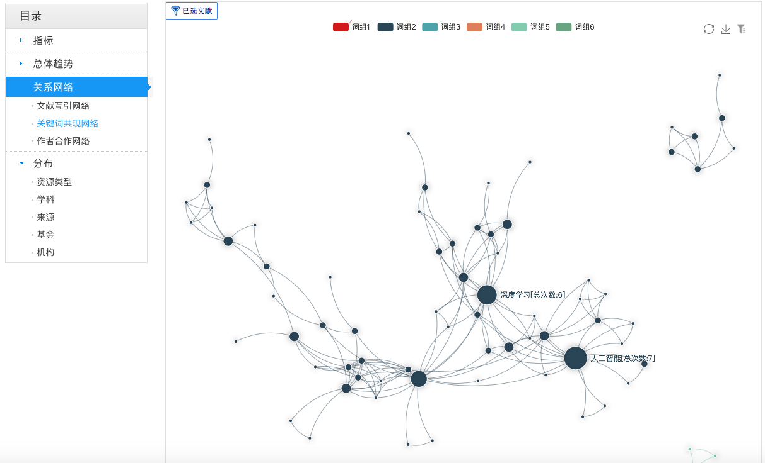
如何用知网钻取“人工智能”的研究点？——热点中的忽视点
鸟瞰新领域
钻取研究点
选精读文章
产出研究成果

Slide 28
如何选择精读的文章

Slide 29

如何用知网选择精读文章？
鸟瞰新领域
钻取研究点
做论文或者做研究，最关键的是
问题意识
选择精读文章之前，最关健的一步是
确定问题
已经找到如此多的研究点和研究方向
但是离做研究、做论文还差一步
问题？
选精读文章
产出研究成果

Slide 30
如何用知网选择精读文章？
鸟瞰新领域
在确定问题的前提下
精读经典文献：理清主要概念，正确理解核心理论
精读最新文献：掌握最新动态，了解圈内的新鲜话题
精读大咖文献：找到巨人的肩膀，与高手过招
精读名刊名会文献：知道前沿阵地在哪儿
钻取研究点
选精读文章
产出研究成果

Slide 31
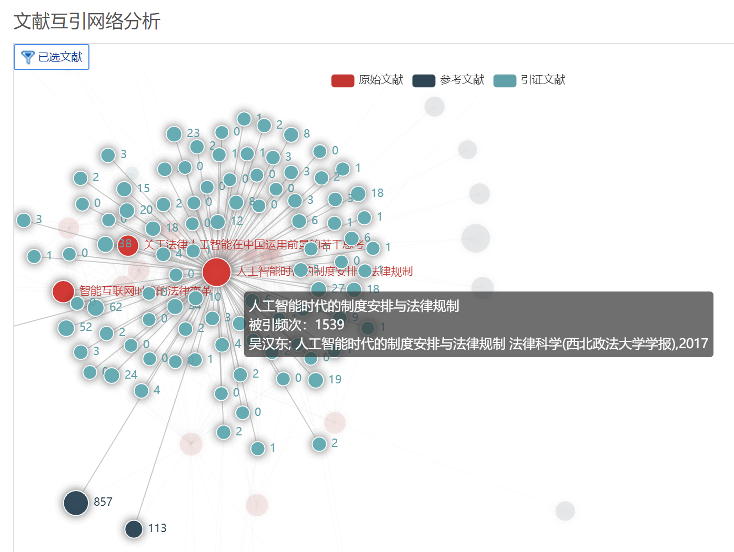
经典文献
最新文献
大咖文献
名刊名会文献
其他选文方式
其他文献类型
鸟瞰新领域
钻取研究点
引证网络分析
找中枢文献
被引排序
找高被引文献
选精读文章
产出研究成果

Slide 32
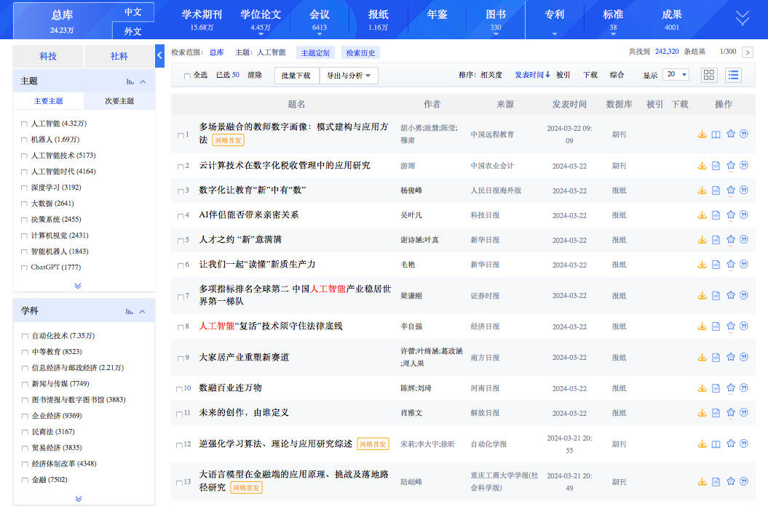
经典文献
最新文献
大咖文献
名刊名会文献
其他选文方式
其他文献类型
鸟瞰新领域
钻取研究点
选精读文章
知网默认主题相关条件下
最新文献排在前列
产出研究成果

Slide 33
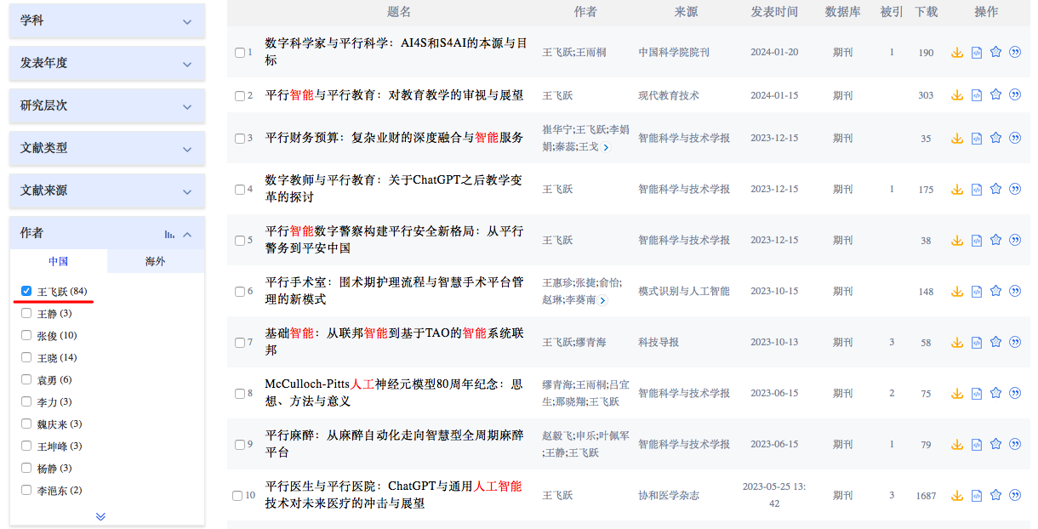
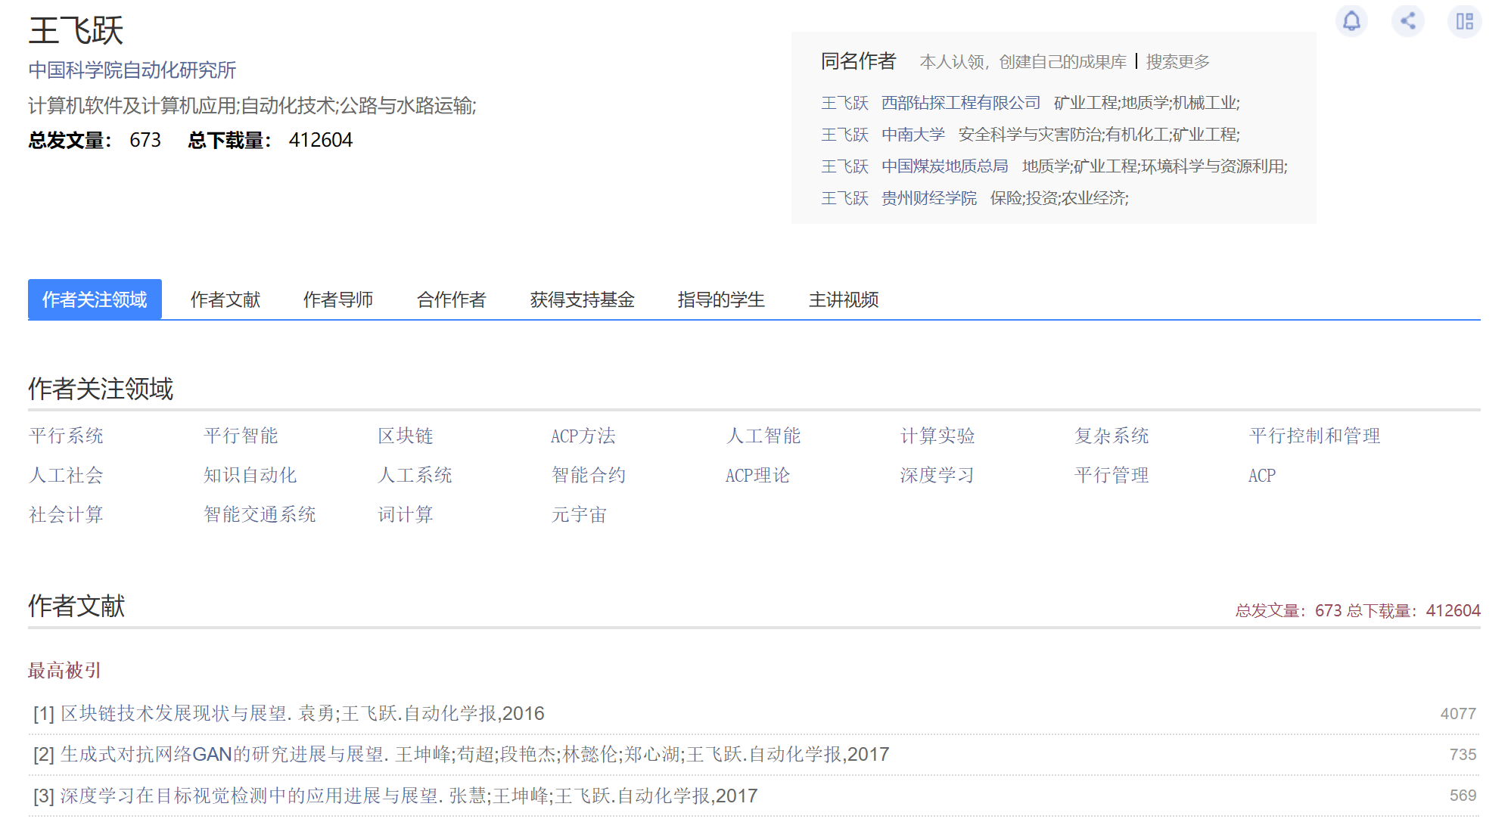
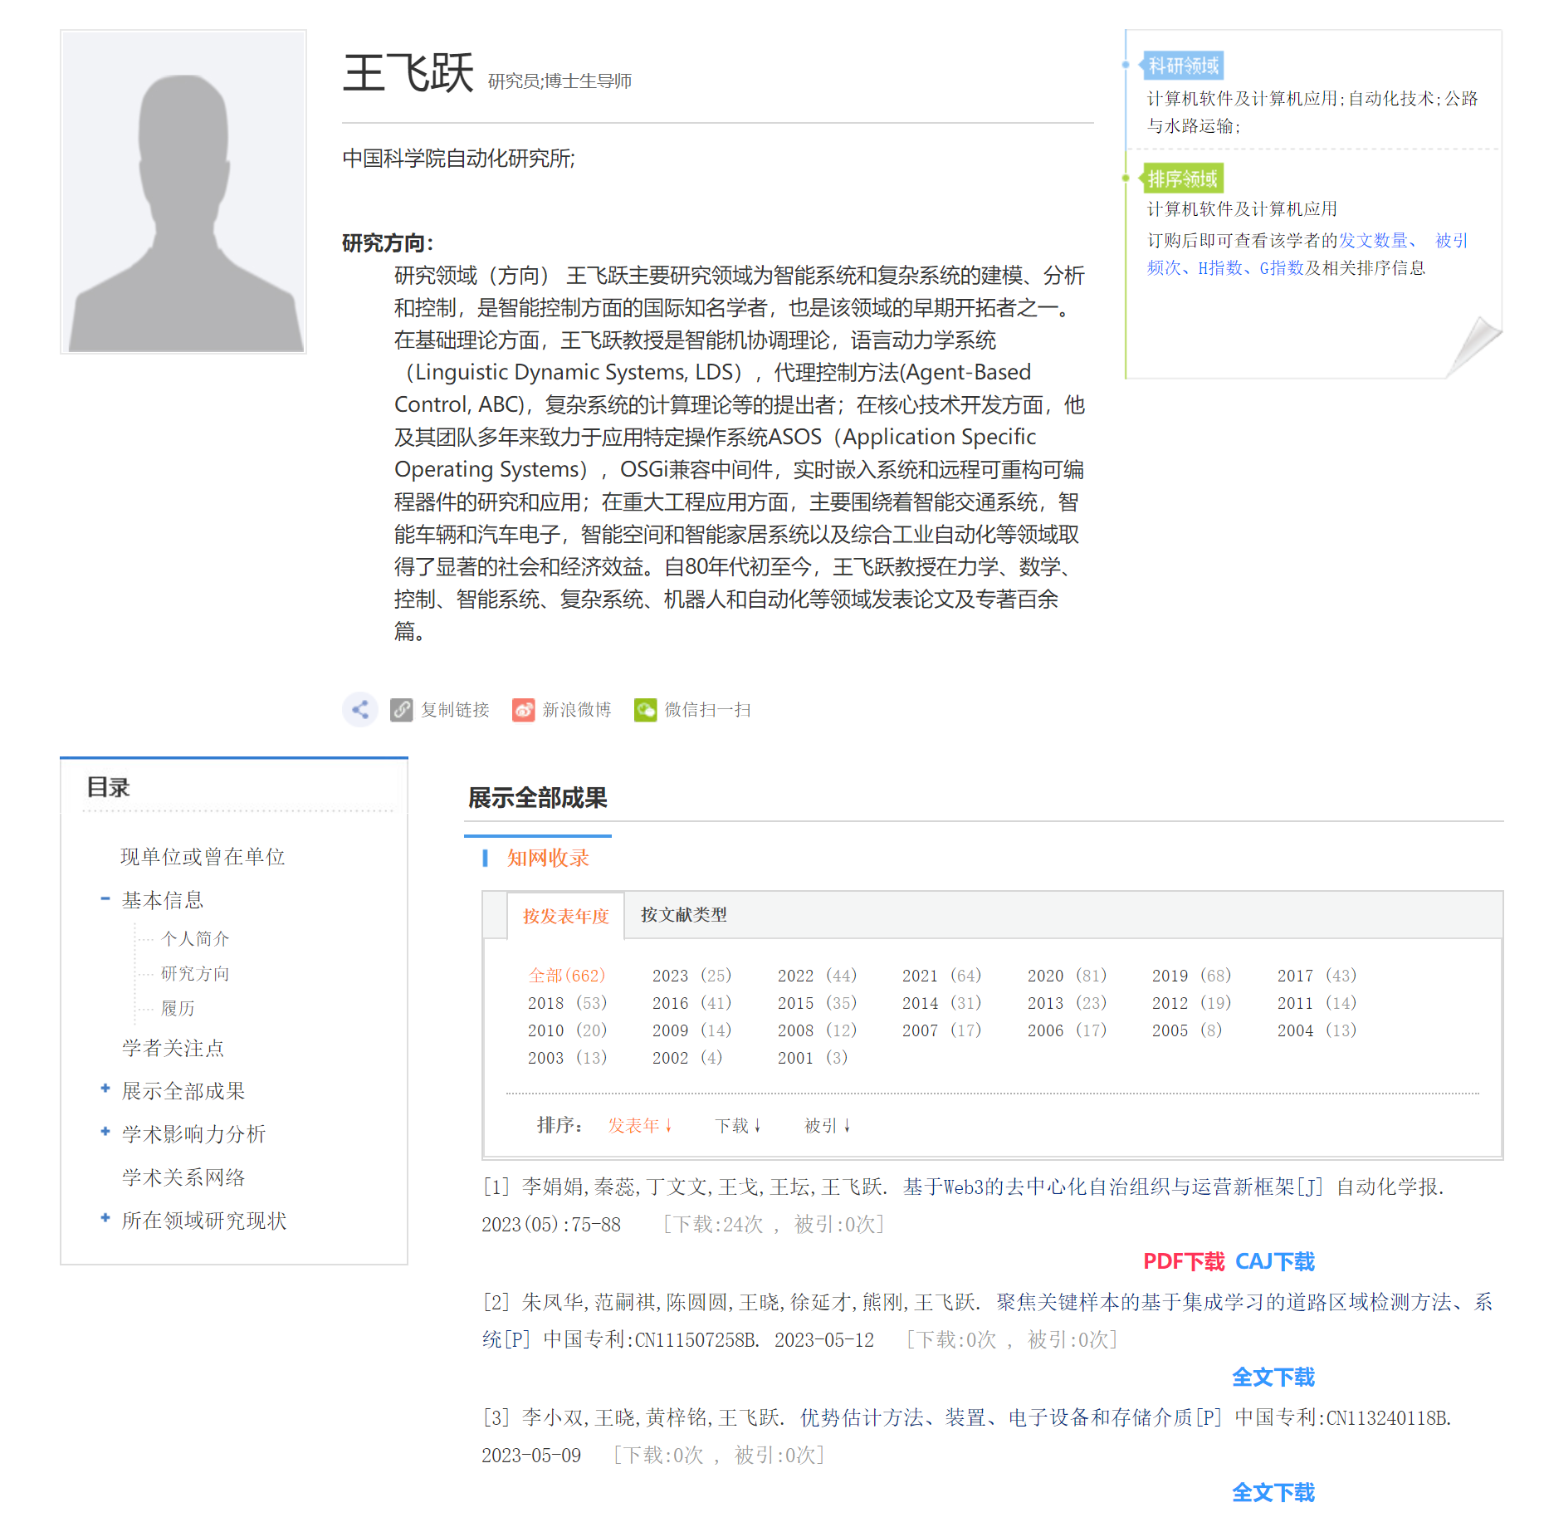
经典文献
最新文献
大咖文献
名刊名会文献
其他选文方式
其他文献类型
鸟瞰新领域
作者导航、机构导航、学者库
都能找到大咖
钻取研究点
选精读文章
产出研究成果

Slide 34
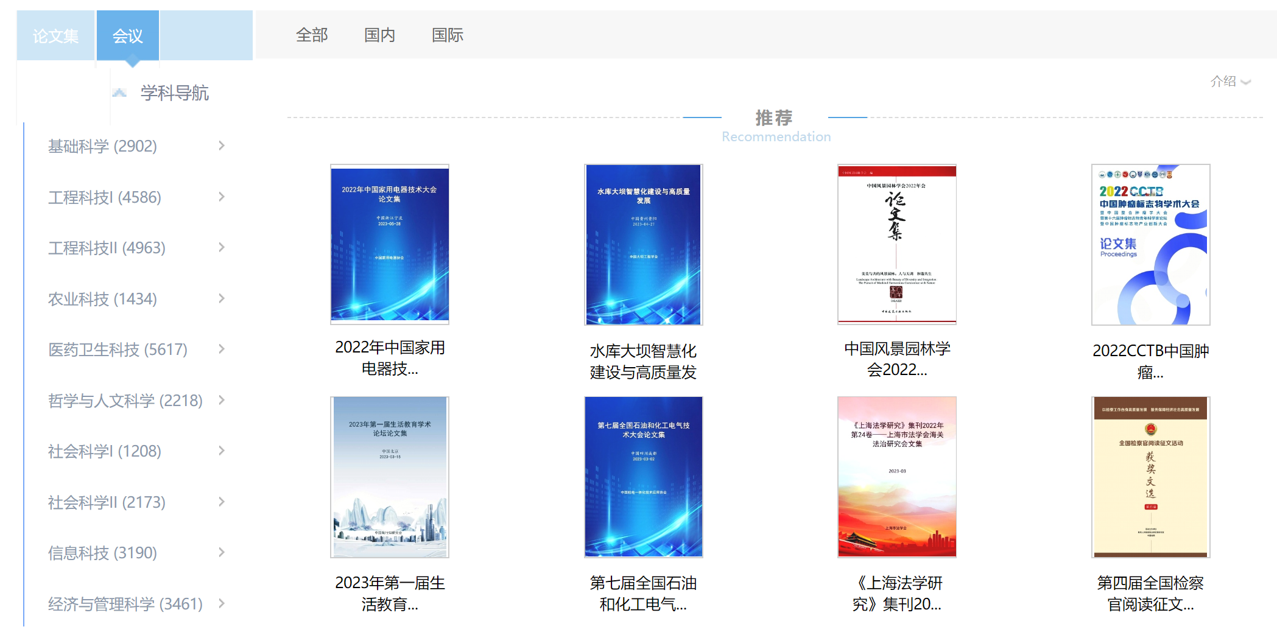
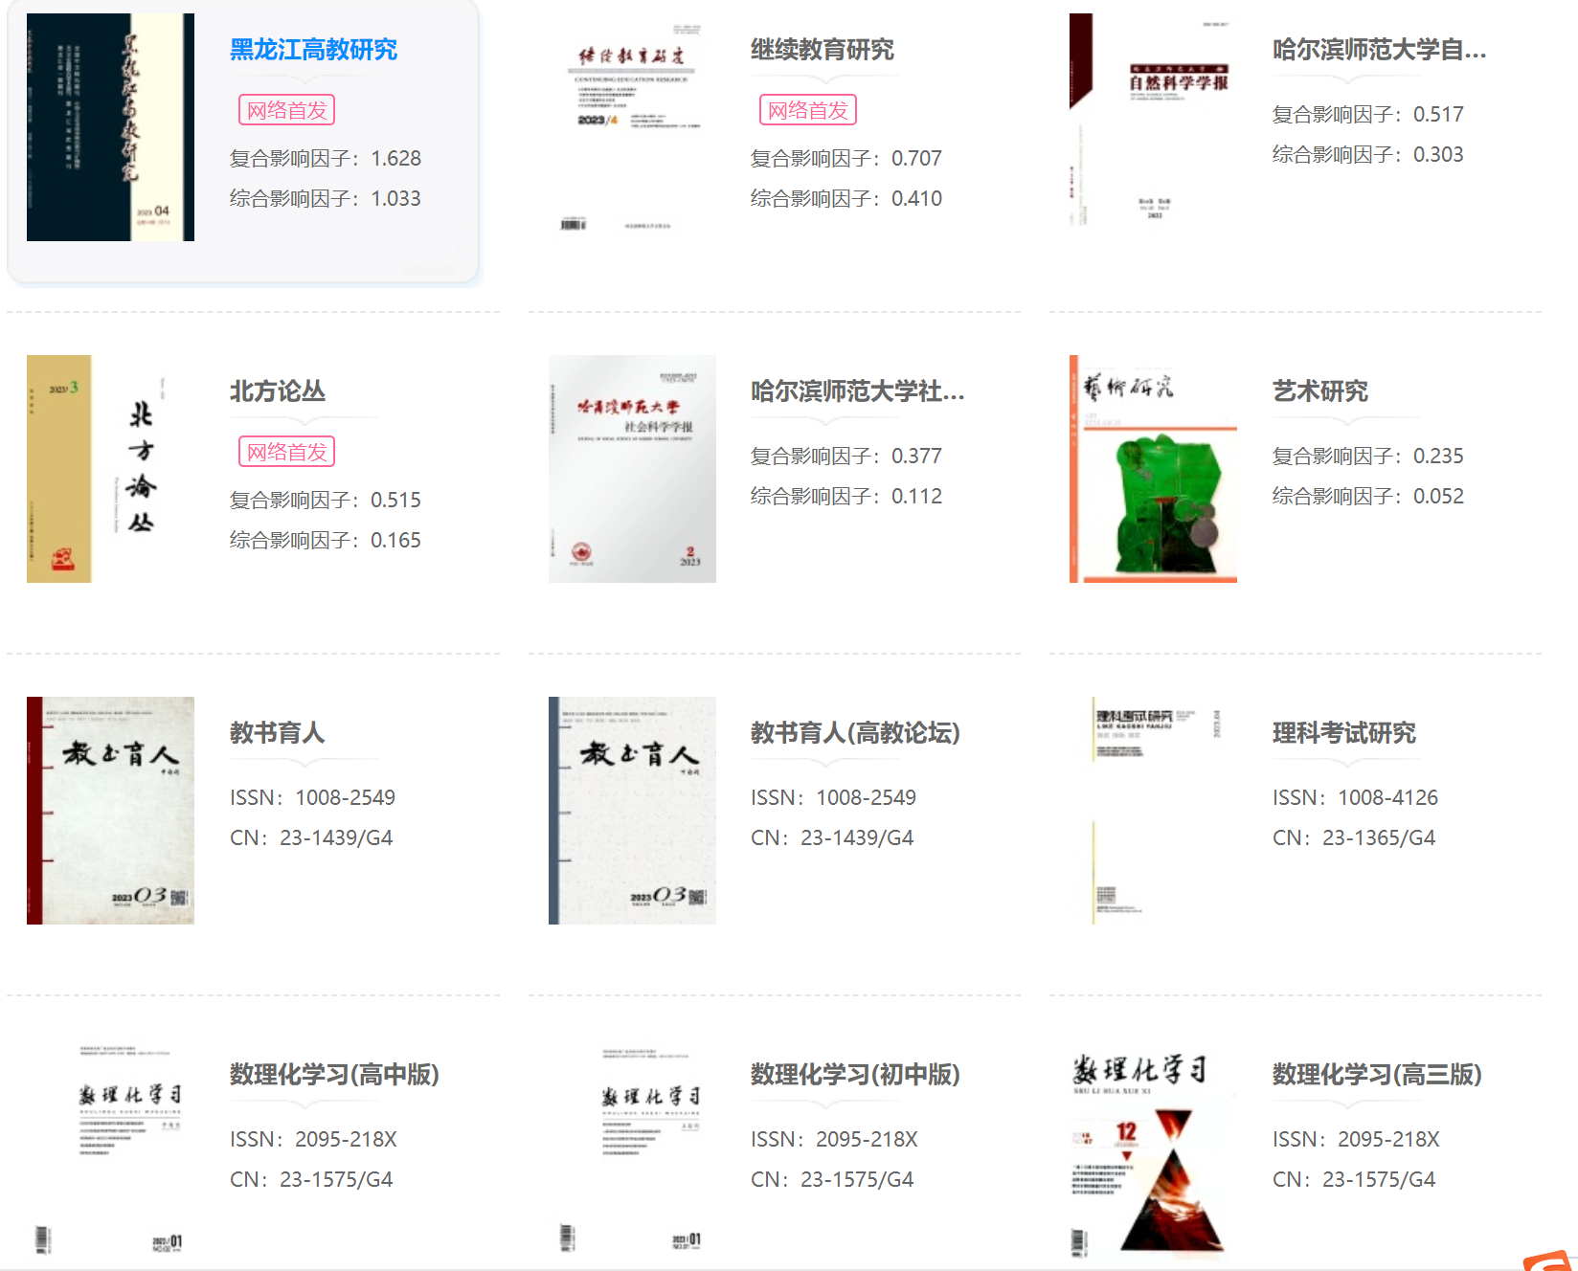






经典文献
最新文献
大咖文献
名刊名会文献
其他选文方式
其他文献类型
鸟瞰新领域
期刊、会议、报纸
《黑龙江高教探究》
创刊于1982年
钻取研究点
选精读文章
产出研究成果
《哲学汇刊》（Philosophical Transactions ）是世界上最早的自然科学学术期刊，1665年由英国皇家学会创办，延续至今。该刊曾登载牛顿、法拉第和达尔文等伟大科学巨匠的划时代发现（如其1672年登载牛顿关于光谱的发现，是牛顿科学生涯的开端）。
知网从1665年创刊一直收录到今天

Slide 35


经典文献
最新文献
大咖文献
名刊名会文献
其他选文方式
其他文献类型
鸟瞰新领域
按图索文：
四两拨千斤
往往会有意外的收获
钻取研究点
选精读文章
产出研究成果

Slide 36


经典文献
最新文献
大咖文献
名刊名会文献
其他选文方式
其他文献类型
鸟瞰新领域
知网节选文：
以点带面
钻取研究点
选精读文章
产出研究成果

Slide 37

经典文献
最新文献
大咖文献
名刊名会文献
其他选文方式
其他文献类型
鸟瞰新领域
外文OA文献：
钻取研究点
选精读文章
产出研究成果
https://scholar.cnki.net/new
外文OA刊
免费全文获取

Slide 38







经典文献
最新文献
大咖文献
名刊名会文献
其他选文方式
其他文献类型
鸟瞰新领域
年鉴：
钻取研究点
选精读文章
产出研究成果

Slide 39





经典文献
最新文献
大咖文献
名刊名会文献
其他选文方式
其他文献类型
鸟瞰新领域
统计数据：
钻取研究点
选精读文章
产出研究成果

Slide 40






经典文献
最新文献
大咖文献
名刊名会文献
其他选文方式
其他文献类型
鸟瞰新领域
专利：
钻取研究点
聚类分析直观了解技术分布
选精读文章
了解技术布局概况、核心技术分布、技术发展状况
中国、美国、日本、德国、英国、法国、瑞士、EPO和WIPO的专利全文（即七国两组织全文）
产出研究成果

Slide 41








经典文献
最新文献
大咖文献
名刊名会文献
其他选文方式
其他文献类型
鸟瞰新领域
工具书：
钻取研究点
选精读文章
产出研究成果

Slide 42


多终端：
鸟瞰新领域
钻取研究点
选精读文章
产出研究成果
支持多终端
随时随地获取最新学术前沿信息
一键同步阅读与笔记数据，实现个人信息跨平台云同步与云存储
手机端 全球学术快报
支持个性化订阅
学科、期刊、 项目、学者、热点、主题
第一时间了解最新学术信息

Slide 43
如何产出传播研究成果

Slide 44
如何产出传播研究成果？
鸟瞰新领域
成果传播
成果评价
钻取研究点
选刊投稿
选精读文章
论文排版
论文查重
产出研究成果
学术翻译
论文写作
阅读文献
管理文献
汇聚文献

Slide 45

如何产出传播研究成果？
鸟瞰新领域
钻取研究点
原来我们是
建立多层文件夹
文章罗列在一起
排序不方便
查找困难
选精读文章
产出研究成果

Slide 46

如何产出传播研究成果？——汇
鸟瞰新领域
创建专题
收藏相关文献
钻取研究点
选精读文章
产出研究成果

Slide 47

如何产出传播研究成果？——汇
鸟瞰新领域
钻取研究点
选精读文章
产出研究成果

Slide 48

如何产出传播研究成果？——管
鸟瞰新领域
文献分类管理
学习时间排序
收藏相关文献
文献阅读笔记
钻取研究点
选精读文章
产出研究成果

Slide 49



如何产出传播研究成果？——读
鸟瞰新领域
钻取研究点
可以按笔记类型、所属专题、所属标签进行筛选
选精读文章
选择笔记后进行笔记汇编
产出研究成果
可跳转到原文或删除笔记

Slide 50


如何产出传播研究成果？——读
鸟瞰新领域
钻取研究点
选精读文章
产出研究成果

Slide 51


如何产出传播研究成果？——写
鸟瞰新领域
钻取研究点
选精读文章
产出研究成果

Slide 52


如何产出传播研究成果？——译
鸟瞰新领域
钻取研究点
选精读文章
产出研究成果

Slide 53



如何产出传播研究成果？——排
鸟瞰新领域
钻取研究点
选精读文章
产出研究成果

Slide 54



如何产出传播研究成果？——查
鸟瞰新领域
钻取研究点
选精读文章
产出研究成果

Slide 55

如何产出传播研究成果？——投
鸟瞰新领域
钻取研究点
选精读文章
产出研究成果

Slide 56


如何产出传播研究成果？——评
鸟瞰新领域
钻取研究点
选精读文章
产出研究成果
个人引证报告

Slide 57


如何产出传播研究成果？——评
鸟瞰新领域
钻取研究点
选精读文章
产出研究成果
成果评价报告

Slide 58







如何产出传播研究成果？——传播
多种新型出版模式
鸟瞰新领域
网络首发
学术前沿快速获取 原创论文抢先注册 创新成果快速传播
篇均提前69.2天，单篇最高提前561天。
钻取研究点
增强出版
富媒体化数字表达 构建立体传播生态
选精读文章
双语出版
补充视频
促进中外学术交流 提升国际传播能力
产出研究成果
注释1
补充音频
参考文献链接
补充图1
增补资料
补充表1

Slide 59


















世界知识大数据
国内外重要出版机构
国际化知识基础设施工程
碎片化知识
900余家国际出版集团
国际知名的学协会
事实知识：1,183,727万条
事实知识：29,628万条
科技类
哲社类
全球知名学术出版集团
美国计算机协会
英国物理学会
国际光学工程学会
英国工程技术学会
国际组织
学术内容：110,182万条
学术内容：5,526万条
中国知网
国际科学组织
经济与合作组织
世界银行
学术期刊：7万种
学术、教育专著图书：
国内50万部
国际近40万种
7国2组织专利1亿多件
国内外法律法规106万
国内外标准62万
文献总量：5亿多篇
国际知名大学出版社
主流小语种期刊平台
剑桥大学
出版社
牛津大学
出版社
麻省理工大学
出版社
日本
德国
法国
收录范围：
国际期刊>80%
国内出版物>90%
各级知识大数据关联在一起，形成知识网络
国内出版机构
9000多期刊编辑部
938家学位授予单位
3200家学协会
500多家报社
400多家出版社

Slide 60

服务知识全链条 打造知识生态网
知识
发现
知识
评价
知识
挖掘
知识
利用
知识
生产
知识
传播
做好论文，钻研科学，最终还需要扎扎实实的啃文献，冥思苦想的找灵感，深入实践的解问题。

Slide 61
感谢您的聆听

